Slide 1





Slide 2


Slide 3
孟子曰:“不以规矩，不能成方圆。”
《人民日报》评论:“国无法不治，民无法不立。”

Slide 4


Slide 5

一、坚持社会主义本质特征的精神
“在长期的革命和建设过程中，已经结成由中国共产党领导的，有各民主党派和各人民团体参加的，包括全体社会主义劳动者、拥护社会主义的爱国者和拥护祖国统一的爱国者的广泛的爱国统一战线，这个统一战线将继续巩固和发展。”
“在人民中进行爱国主义、集体主义和国际主义、共产主义的教育，进行辩证唯物主义和历史唯物主义的教育，反对资本主义、封建主义和其他的腐朽思想。”

Slide 6
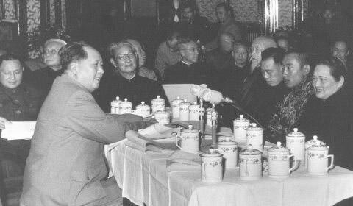
二、民族团结和国家统一的精神
毛泽东同志指出：“国内各民族的团结，这是我们的事业必定要胜利的基本保证。”

Slide 7
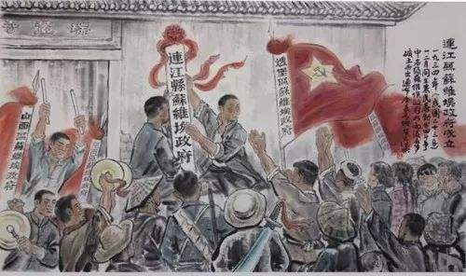
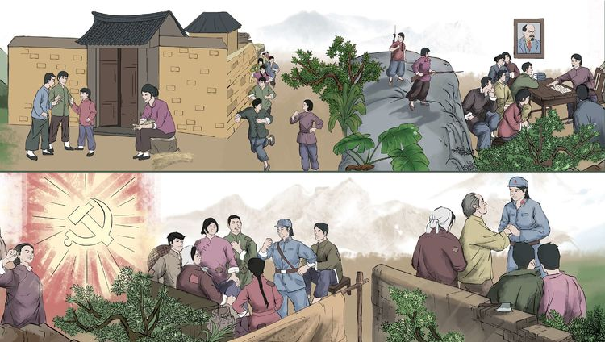
二、民族团结和国家统一的精神
习近平总书记说：“福建的革命老前辈叶飞、曾志、范式人等同志过去打游击的时候，经常是在畲族山村、畲族的老乡家里度过的。畲族群众有坚定的革命性。在革命年代，闽东畲族的同志没有一个叛变，这是非常了不起的。在社会主义时期，畲族人民又用他们的勤劳和智慧，为闽东经济、社会的发展作出了重大的贡献。”

Slide 8
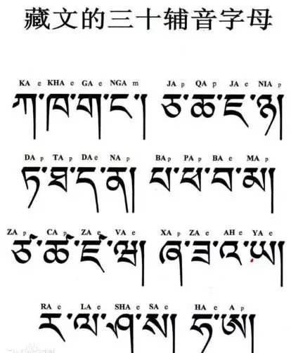
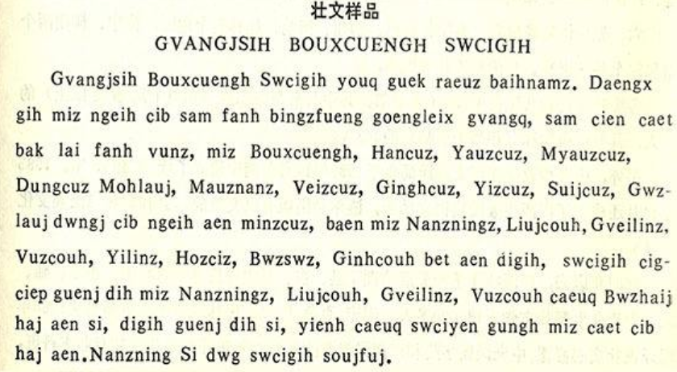

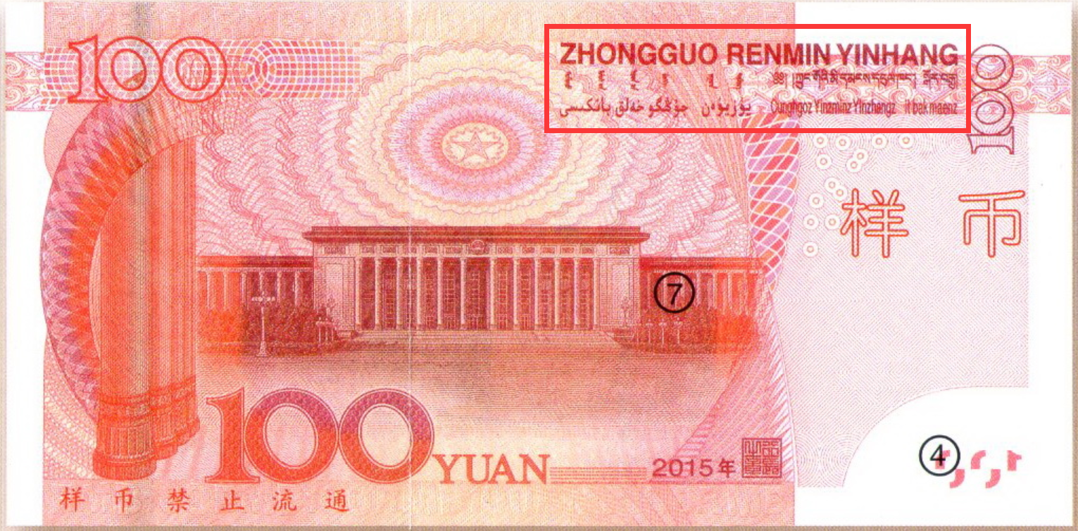
二、民族团结和国家统一的精神
《宪法》规定：
在民族地区应当用当地通用的语言审理案件。
起诉书等文书应用当地通用的文字。
我国人民币上印有汉字、盲文、英文、阿拉伯文、蒙古文、藏文、维吾尔文、壮文。凸显民族团结的中国精神。

Slide 9
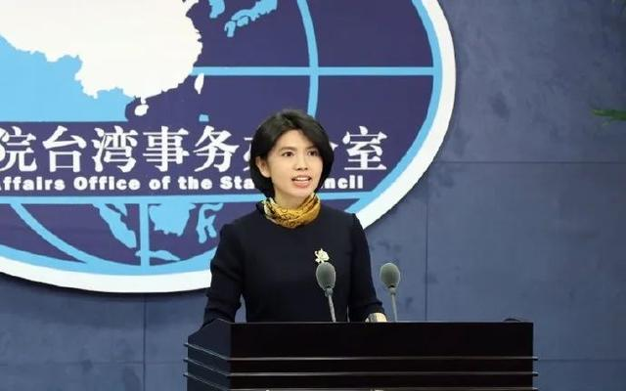
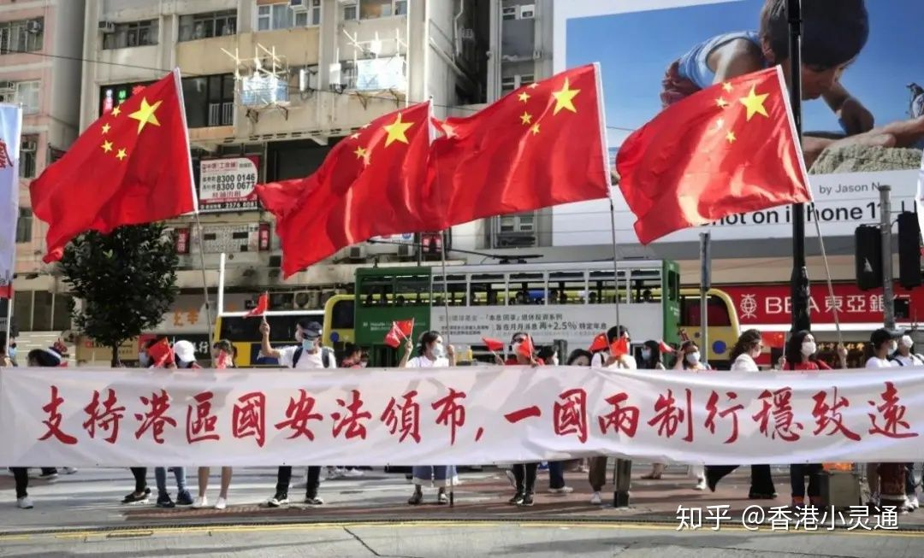
二、民族团结和国家统一的精神
《宪法》序言规定：
台湾是中华人民共和国的神圣领土的一部分。完成统一祖国的大业是包括台湾同胞在内的全国人民的神圣职责。
《基本法》序言说：
香港自古以来就是中国的领土，一八四零年鸦片战争以后被英国占领。……为了维护国家的统一和领土完整，保持香港的繁荣和稳定……根据中华人民共和国宪法，全国人民代表大会特制定中华人民共和国香港特别行政区基本法，规定香港特别行政区实行的制度，以保障国家对香港的基本方针政策的实施。

Slide 10

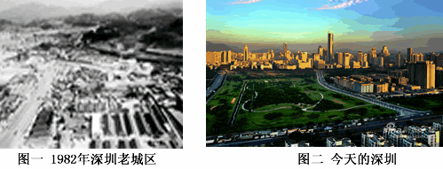
三、改革开放精神
《宪法》序言规定：
不断完善社会主义的各项制度。
第八届全国人大第一次会议修改宪法时，在这个规定的前面增加了“坚持改革开放”。
1993年修改宪法以来，我国改革开放迈开大步，经济体制改革不断深化。全国人大及其常委会在加强立法，建立适应社会主义市场经济发展需要的法律体系方面，做了大量工作，取得了很大成绩。

Slide 11
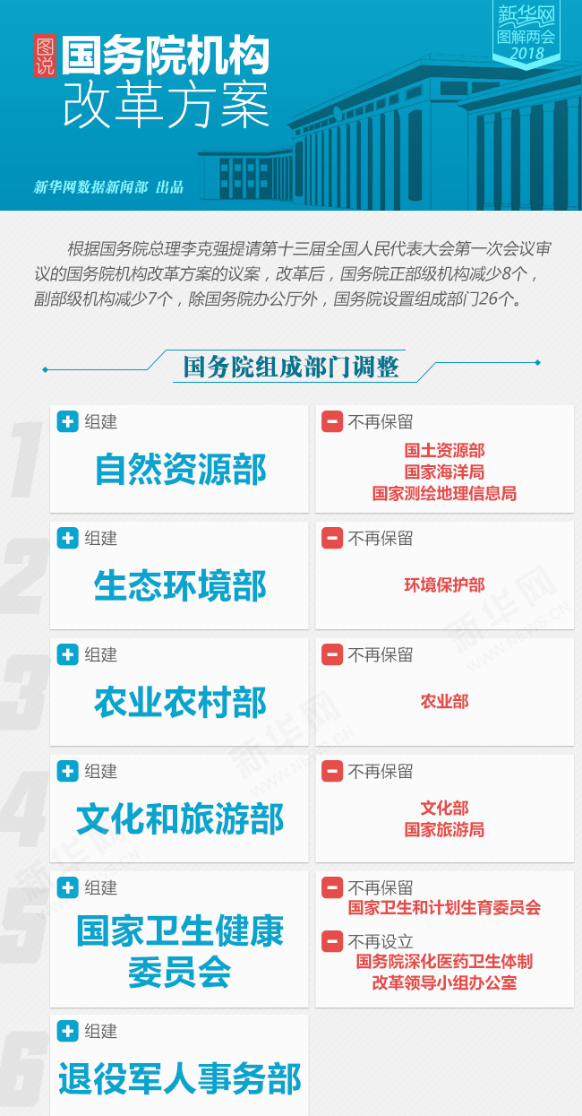
三、改革开放精神
1998年，第九届全国人大第一次会议又通过了关于国务院机构改革方案的决定，实践了宪法关于“国家机关实行精简的原则”和“不断提高工作质量和工作效率，反对官僚主义”的规定，从而把我国的政治体制改革推向前进。
习近平主席说:“面临改革大潮，我们要做改革的弄潮儿，要有强烈的历史担当精神。”
《宪法》为改革开放向前推进，国家稳步向前发展提供了最坚实的保障。

Slide 12
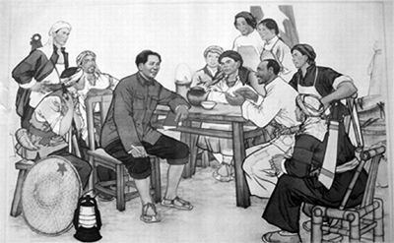
四、实事求是精神
毛泽东历来反对不诚实和弄虚作假的做法，重视求真求实、理论联系实际。
在党的七大上，毛泽东讲话中几次讲到讲真话、做实事的问题，实际上就是实事求是的问题。他说：“就是要讲真话，不偷，不装，不吹。偷就是偷东西，装就是装样子，‘猪鼻子里插葱—装象’，吹就是吹牛皮。”毛泽东认为，讲真话“这个问题解决了，我们党的作风就可以更切实了。我们一定要老老实实”。
今天，我们坚持实事求是，就要坚持为了人民利益坚持真理、修正错误。
我国的现行宪法中“实事求是，一切从实际出发，从中国的国情出发”的精神与中国人一以贯之的“求是”精神高度契合。

Slide 13
